Slide 1
STAROVĚKÉ ŘECKO
Charakteristika

Slide 2
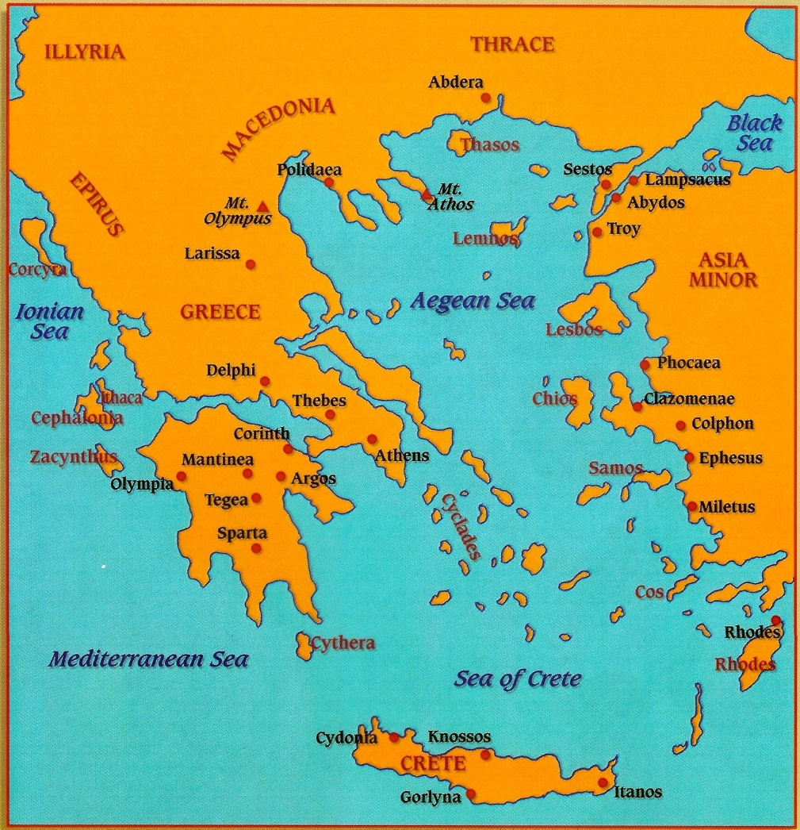
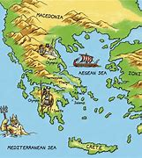
Řecko - mapa

Slide 3
Zeměpisná charakteristika
Hornatý povrch – problematické spojení přes vnitrozemí
(nejvyšší horou Olymp)
Členitost pobřeží, četné ostrovy (Kréta, Kyklady, Lemnos, Samos) – posun přístavů oproti starově-ku (např. Trója, Efesos)
Neexistují splavné řeky
Jednotlivé části:
- Thesálie, Boiótie – severní Řecko
Attika – střední Řecko
Peloponnésos (Pelopův ostrov)
- Makedonie??
Označení:
Hellas = původně malá oblast v Thesálii – místní lidé Hellénes
(helénský XXX helenistický)
Sami Řekové se nazývají Hellénové, Acha-jové, Danaové, Argejští)
Římany nazývání Graeci == Graecia ==
Řecko
Jazyk:
Starověká řečtina – dialekty, koiné (obecná řečtina)
Písmo:
Lineární písmo B, od 8. sto. př. n. l. alfabéta

Slide 4
MYKÉNSKÁ CIVILIZACE
(16. – 12. STOL. PŘ. N. L.)
První pevninská civilizace v Evropě
Tvůrci Řekové – Achájové
Původní obyvatelstvo Řecka - Pelasgové

Slide 5
Příchod Řeků
Předřecké obyvatelstvo – neznámého etnického původu, Pelasgové (Homér), nic o něm nevíme
Přelom 3./2. tis. př. n. l. - postupný příchod řeckých kmenů z Balkánu
(Achájové, Ionové, Aiolové), jako poslední ve 13. stol. př. n. l. Dorové
Achájové tvůrci mykénské kultury (vrcholné období 14.-13. stol., posléze zánik; , kol. 1450 př. n. l. příchod na Krétu (Knóssos)
Příčiny zániku: dříve – stěhování Dórů
nyní – stěhování mořských národů, ekonomický kolaps
Příchod Dórů v závěru etapy důvodem první řecké kolonizace (ostrovy v Egejském moři, západní pobřeží Malé Asie (Milét)

Slide 6
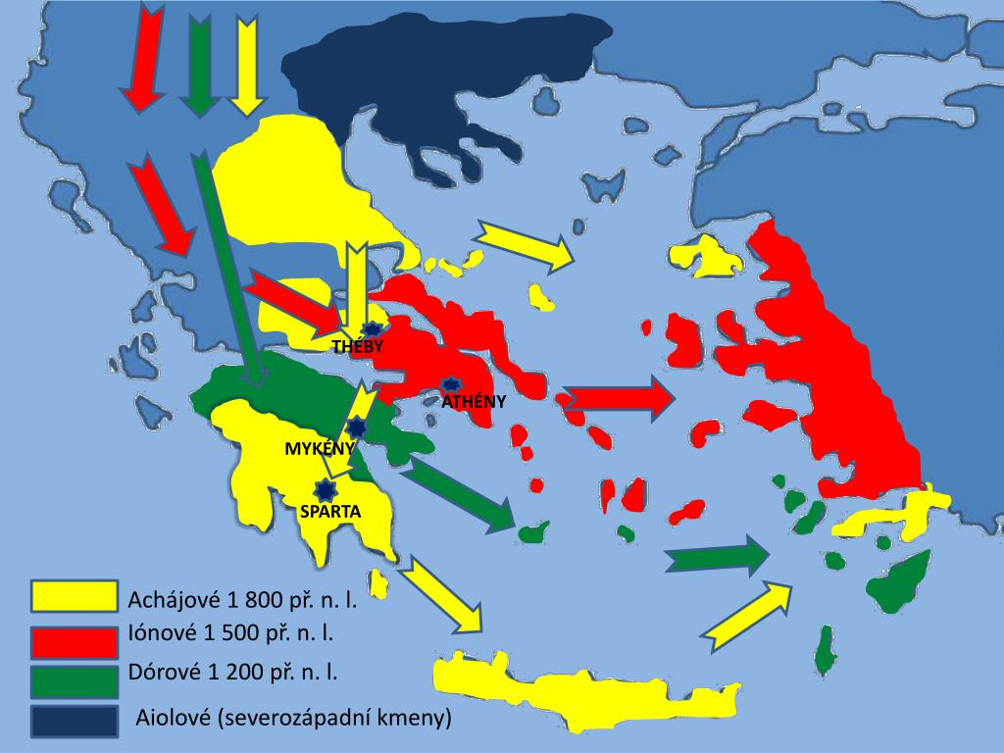
Příchod Řeků

Slide 7
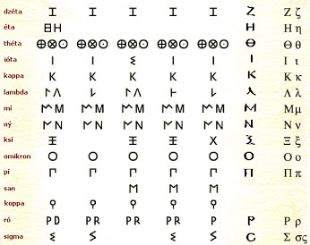
Prameny
Řecká abeceda
Hmotné prameny
archeologické výzkumy v jednotlivých lokalitách (Trója od 1871, Mykény od 1874) – Heinrich Schliemann
Písemné prameny
Krátkodobé záznamy hospodářského charakteru (archivy) – linerární písmo B, lokalita Pylos (archeolog Blegen), rozluštiteli Chadwick a Ventris
Homérovy eposy ĺlias a Odyssea

Slide 8
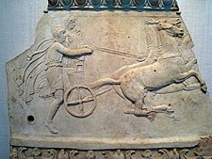
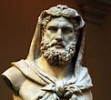
Mýty k Mykénám
Pelops == Peloponnésos (syn lýdského krále Tantala;élidský král Oinomaos a jeho dcera Hippodameia; děti Átreus – otec Agamemnóna a Thyestés)
Héraklés – 12 prací
Agamemnón a Klytaimnéstra – kál v Mykénách, bratr Ménelaa, krále ve Spartě, a jeho žena
Orestés a Elektra – děti Agamemnóna a Klytaimnéstry
Tyto mýty často námětem divadelních představení - tragédií

Slide 9
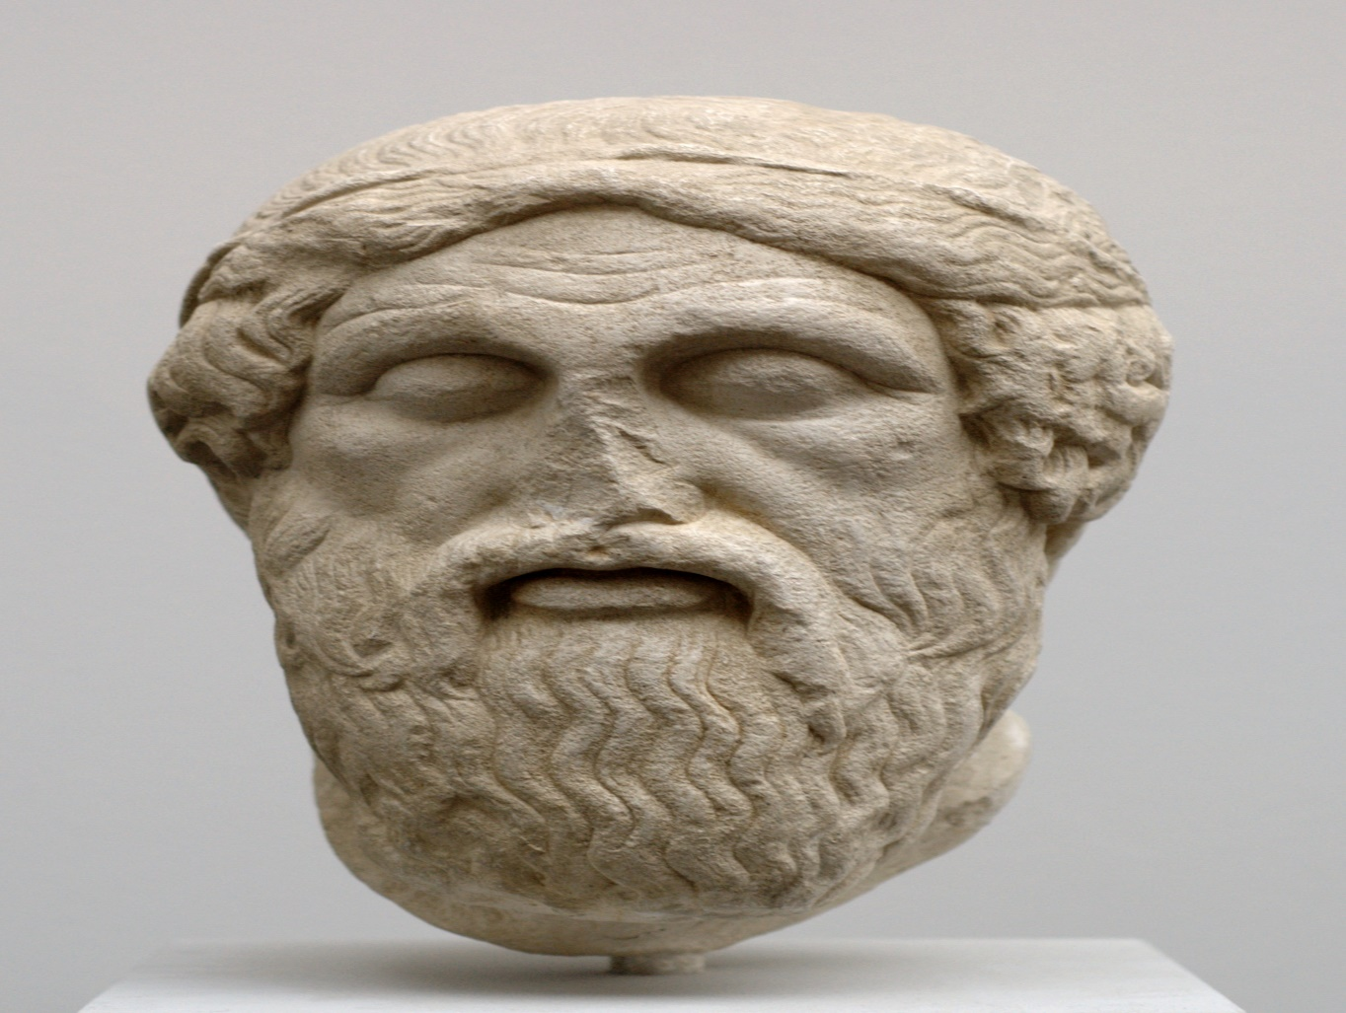
Homér, 8. st. př. n. l.
Nejstarší známý řecký epický básník
Autor eposů Ílias a Odysseia – cíl: oslava hrdinských činů slavných aristokratických předků
Básně všeobecným majetkem Řeků
Nejednotnost názorů na Homéra, místo jeho narození (sedm měst), život apod. již ve starověku
V 19. a 20. stol. spor o tzv. homérskou otázku (autorství, způsob vzniku..)
Dnes: vzniku eposů předchází staletý vývoj ústní poezie s množstvím odstavců a formulí děděných po generace, spjaty volně s určitými tematickými prvky

Slide 10
Ílias a Odysseia
- víceméně větší epické celky, přednášené na dvorech za zvuků hudebních nástrojů, sjednoceny v jeden celek geniálním básníkem – teorie min. dvou autorů
Doba postupného vzniku od doby trójské války až po dobu Homérovu, reminiscence i na dobu mykénskou
písemné zaznamenání za tyrana Peisistrata v Athénách v 6. st. př. n. l.
inspirací pro Vergiliovu Aeneidu
historickým pramenem v konfrontaci s jinými materiály
v ČJ Kronika trajánská, první tištěná kniha

Slide 11
Ilias a Odysseia
ÍLIAS
Posledních 51 dní bojů
Zpětná retrospektiva děje deseti let
Menelaos (Sparta) – Helena – Paris – Hektor – Priamos
Agamemnon (Mykény) – Achilles – Patroklos
Končí pohřbem Patrokla
ODYSSEIA
- dvě linie – putování Odyssea a jeho druhů domů, na Ithaku; putování Odysseova syna Télemacha hledajícího svého otce + Penelopé na Ithace
Posledních 41 dní, tj. opět děj 10 let líčen zpětně – vyprávění králi Fajáků (Polyfemos, Kirké, Skylla, Charybda)

Slide 12
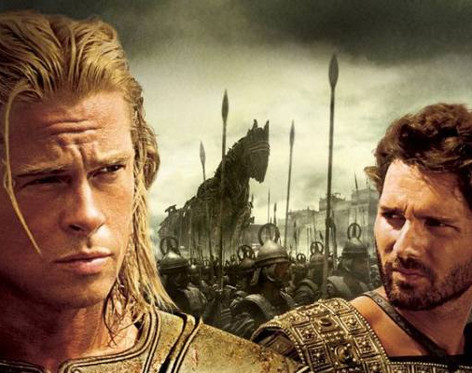

Homérské inspirace
Antika? Zajděte do kina, přečtěte román … Praha 2006
(K. Vymětalová: Trója aneb co zbylo z homérských hrdinů)
Simpsonovi

Slide 13
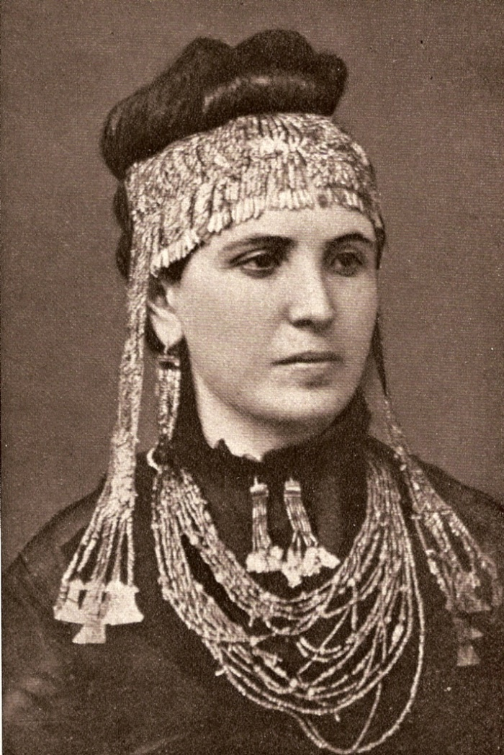
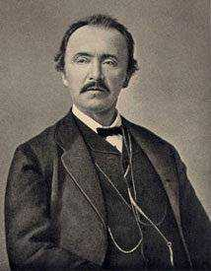
Objevení Tróje
Heinrich a Sofie Schliemannovi

Slide 14
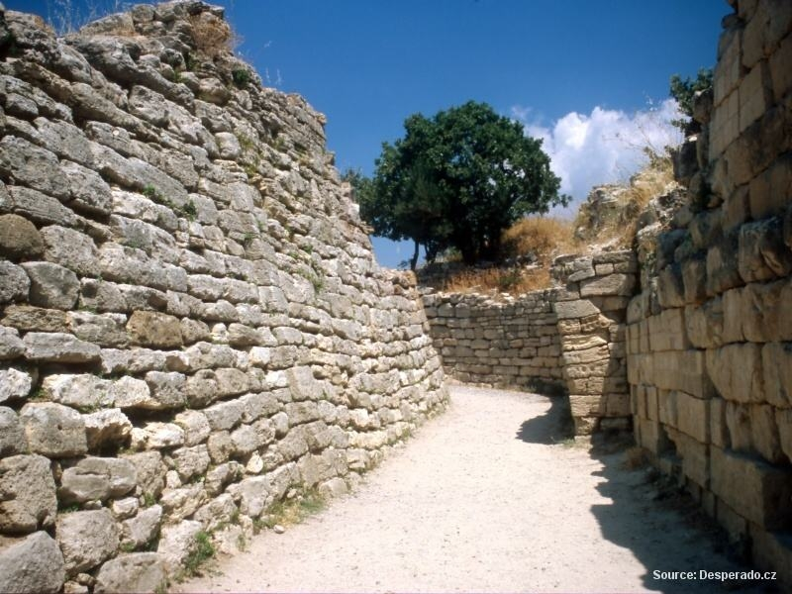
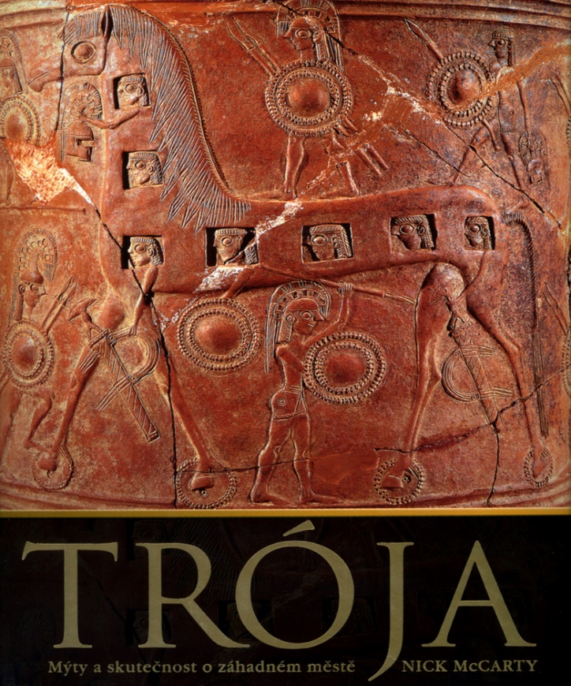
Trója (Ílion, pahorek Hissarlik

Slide 15
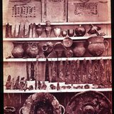
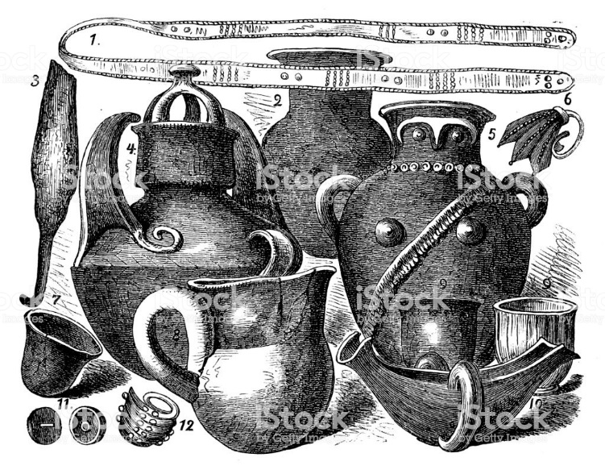
„Priamův poklad“

Slide 16
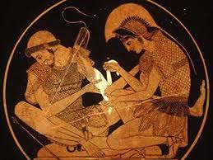
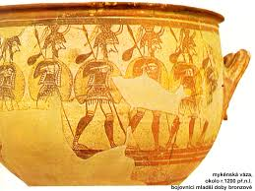
Homér v umění

Slide 17
Písemné prameny (mimo Homéra)
Tabulky z Knóssu (do smrti Evance 1941 nepublikovány)
1939 výzkumy Američana C. W. Blegena v Pylu – tabulky – největší počet (600)
Lineární písmo B, rozluštěno (Chadwick, Ventris), poč. 50. let
Historie řeckého jazyka tak posunuta o 600 let zpět, z 800 do 1400 př.

Slide 18
Mykénská kultura kultura pozdní doby bronzové
Centra - paláce:
na Peloponnésu Mykény, Pylos,, Argos, Tíryns (oblast Messénie ,Argolidy) XXXX ne ve Spartě
v Attice Akropolis v Athénách
rozloha mykénských států ve shodě s horopisným utvářením jednotlivých částí řecké pevniny
S výjimkou paláce v Pylu (palác krále Nestora) všechny lokality v době zániku pevnostmi
Nejde o odnož mínojské kultury – jiná kultura, lidé jiného etnického původu
Největší rozvoj 14.-13. st. Př., v době úpadku mínojské civilizace
Mykénské osídlení nalezeno i na ostrovech v Egejském moři (Kréta, Rhodos, Samos, Mélos, Délos, Naxos)
Otázka státu Achijjawa
doložen na 23 chetitských tabulkách
nejistá lokalizace – u Z pobřeží MA (Rhodos???)
svědectví od pol. 14. do 2. pol. 13. st. př.

Slide 19
H. Schliemann a mykénská kultura
Sídlo mytického velitele řeckých vojsk před Trójou Agamemnona == pojmenování pro kulturu
1874 vykopávky (po Tróji) – objev hrobového okruhu A (inspirován Pausániem, Cesta po Řecku)
Z archeologického hlediska Mykény nejdůležitější
1884 s Wilhelmem Dőrpfeldem do Tíryntu, 15 km od Mykén
Výzkumy i po 2. sv. válce – Schliemannův okruh A součástí většího pohřebiště vně hradeb – hrobový okruh B
Opevnění z doby kol. 1250 př., Lví brána

Slide 20
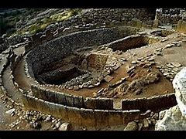
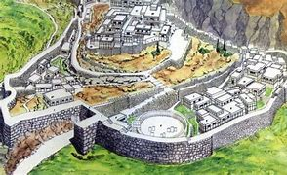
Mykény – hrobový okruh A

Slide 21
Ekonomika
Paláce centry vlády i ekonomického a správního života -
Jsou opevněny, kyklopské hradby (délka 3 km, š= 6 m, v = 3 m)
centrem megaron =
Patriarchální otroctví (hl. ženy)
redistributivní hospodářství – palácové záznamy (Pylos), křehkost palácového systému
dvojí charakter redistribuce (a) daňový odvod; b) odměna pro státní administrativu, kněží a vojsko)
základem zemědělství a chov dobytka
Nádhera paláců XXX omezenost teritoria
rozvinuté řemeslo a obchod == obchodní kontakty s Egyptem, syropalestinskou oblastí, Malou Asií, nálezy i v Itálii
Zdroj bohatství – pozemkový majetek, kořist z výprav
Vývoz: olej, víno, hliněné zásobnice, zbraně, šperky, textilie

Slide 22
Společnost
V čele každého království vladař = wanax
Pozdější označení basileos z kwasileus = úředník lokálního významu
Členové družiny krále
Správci ve správních okrscích (v Pylu 16) – velcí pozemkoví vlastníci, horní vrstva svobodného obyvatelstva (dámos = démos)
Osoby závislého postavení
Zbytky předřeckého obyvatelstva

Slide 23
Bartoněk, Antonín: Zlaté Mykény, s. 140 význam slova basileus
„Rozdíl mezi mykénským a pozdějším významem slova basileos odráží velmi dobře skutečnost, že se politická moc, která byla v mykénské době soustředěna do rukou menšího počtu wanaktů, roztříštila po pádu mykénské civilizace mezi značný počet místních vládců, pro jejichž označování se mezitím ujalo slovo basileus, a když pak někteří z basileů rozšířili svou moc na větší území, nastal u tohoto slova prudký významový vzestup. Výraz wanax naproti tomu z politického života vymizel, stejně jako z něho s pádem mykénské civilizace zmizela osoba, kterou označoval.

Slide 24
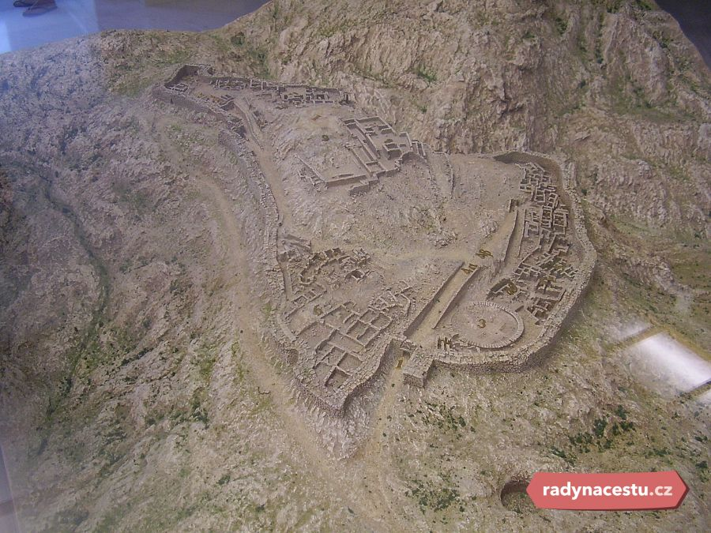
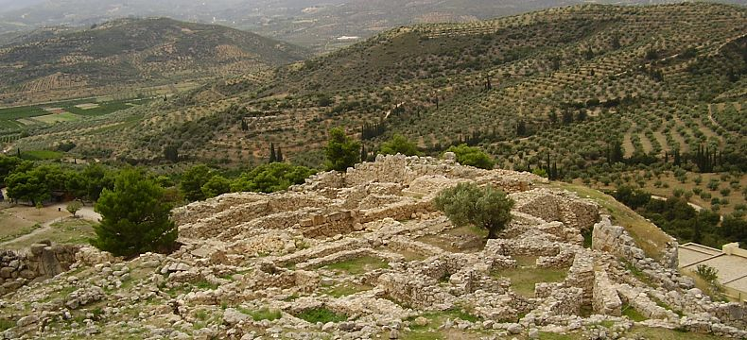
Palác v Mykénách

Slide 25
Charakteristika paláce
Na vyvýšeném místě
Později opevněn
Má hl. obranný charakter (kyklopské zdi, studna)
Centrem megaron
Oproti Krétě malý dvůr
Soukromé i hospodářské místnosti
Méně rozlehlé
Vliv Kréty na freskové výzdobě (XXX válečnické scény) – menší umělecká úroveň, luxusní vybavení

Slide 26
Megaron
ústřední stavba hradu.
megarony se nalezly v Mykénách, Tíryntu nebo v tzv. Nestorově paláci v Pylu.
Podélné stěny vybíhaly dopředu (tzv. anty) a tvořily krytou předsíň, před vchodem byly dva sloupy. Uprostřed hlavního prostoru (naos) bylo kruhové ohniště, obložené kameny, a kolem něho čtyři sloupy. Za hlavním prostorem mohla být ještě zadní místnost.

Slide 27
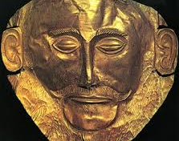
Mykénské umění
Kyklopské stavby, hradby (Lví brána v Mykénách)
Hrobová architektura - Mykény (šachtové a tholové hroby – hrobky kruhového půdorysu s nepravou klenbou, Átreova, Klytaimnestřina pokladnice)) = pohřební výbava (Agamemnonova maska)
Fresky s válečnými motivy (vliv Kréty)

Slide 28
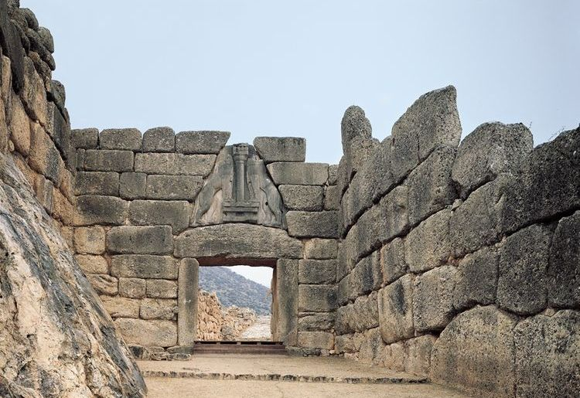
Lví brána v Mykénách
Lví brána představuje jediný zachovalý příklad monumentálního sochařství mykénské kultury
zůstala stát na svém místě a nebylo ji potřeba objevovat vykopávkami. Díky tomu se o ni zmiňuje Pausaniás ve své Cestě po Řecku ve 2. století n. l., tedy dávno po zániku Mykén.
Uvádí také, že se věřilo, že musela být postavena kyklopy (jednookými obry).
Díky Pausániovu popisu byla Lví brána a tedy poloha Mykén znovu identifikovány v novověku a později v 19. století zde byly zahájeny archeologické průzkumy.

Slide 29
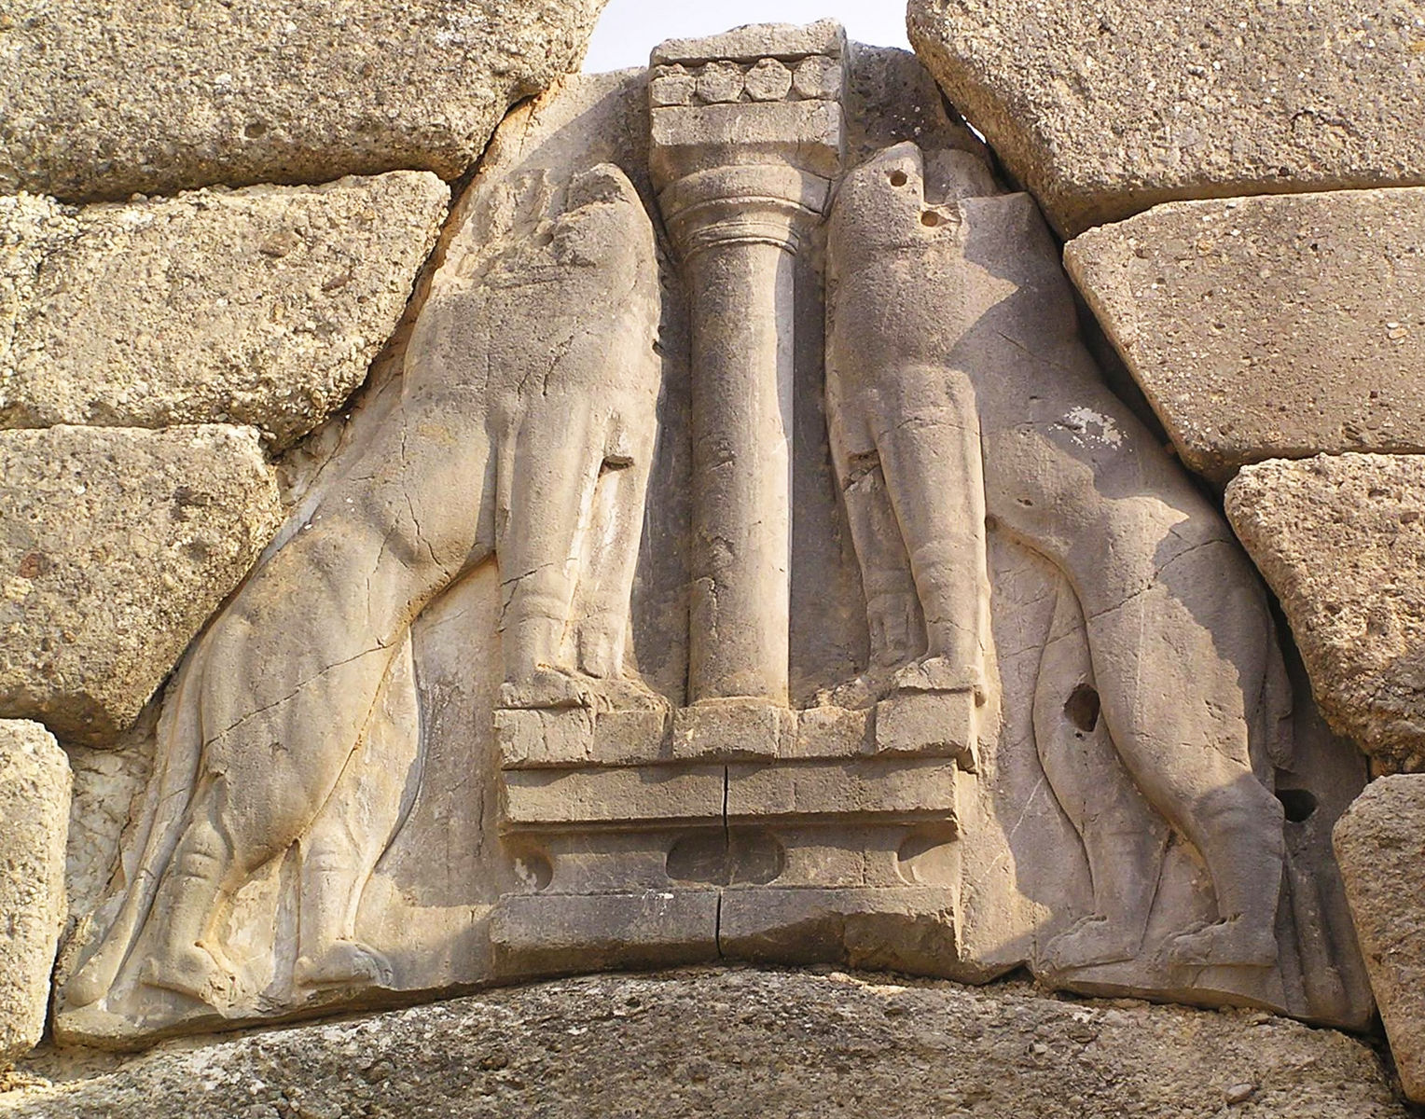

Slide 30
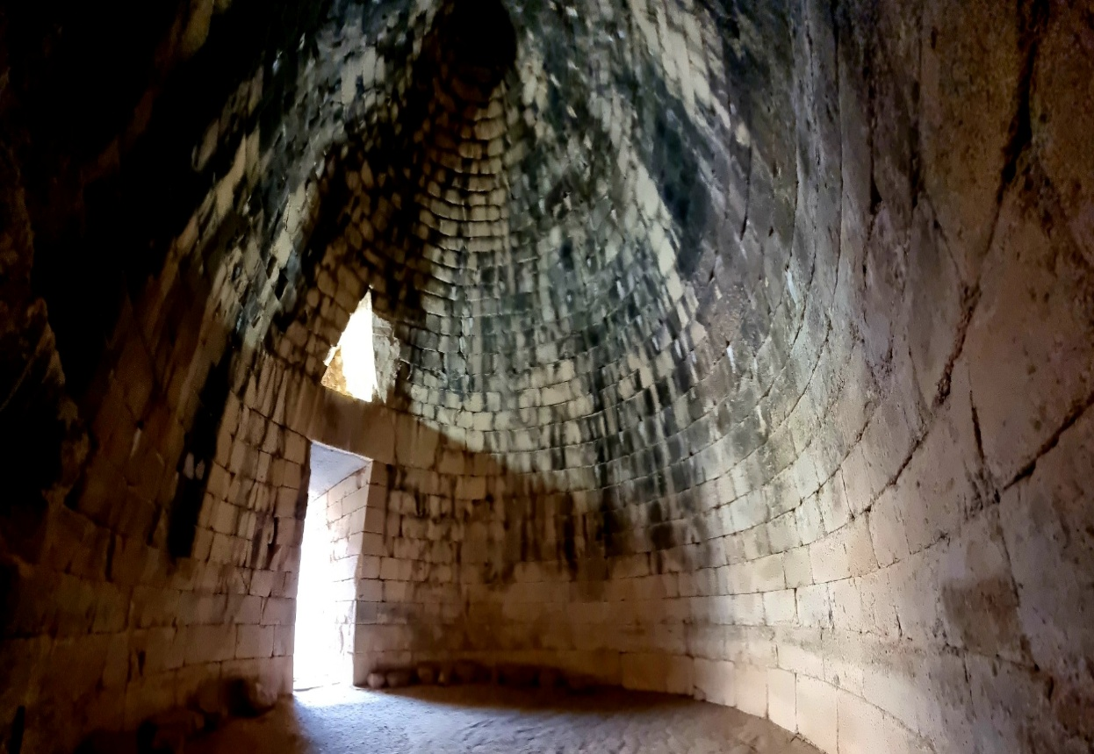
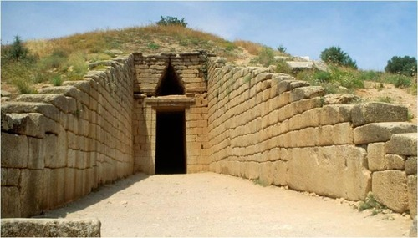
Mykény, Átreova pokladnice

Slide 31
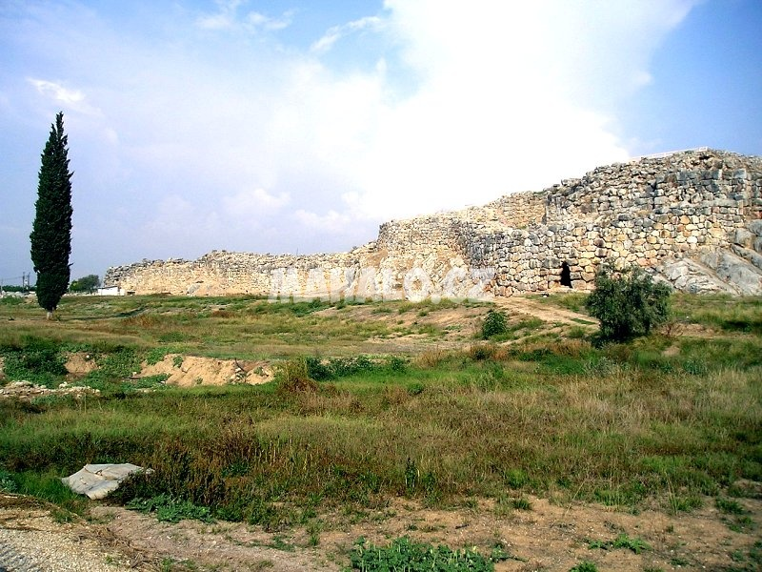
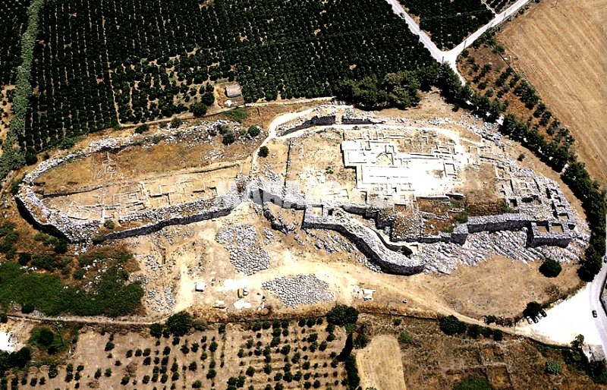
Tíryns

Slide 32
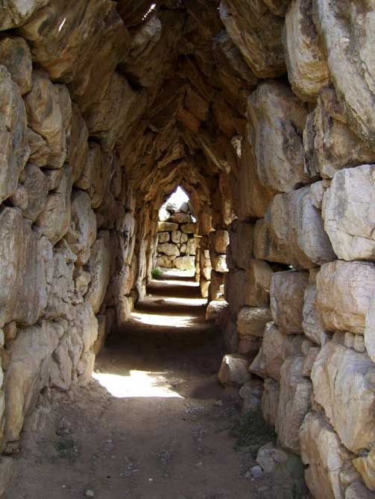
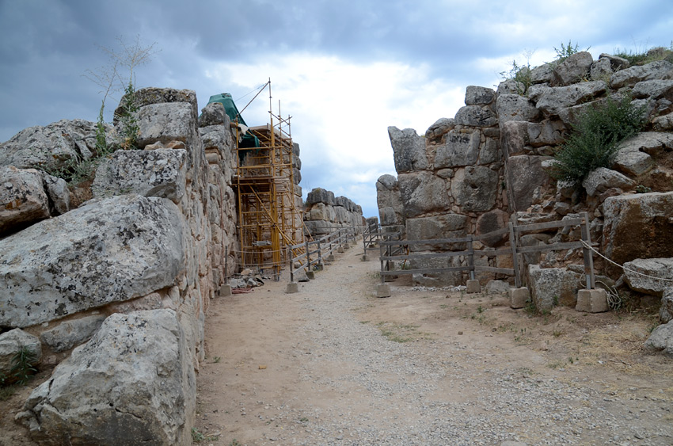
Tíryns

Slide 33
Důvody zániku
Výstavba hradeb + výroba výzbroje ve 13. st. = větší dávky, pracovní vytížení, požadavky na materiál
Vyčerpání půdy, i důsledku růstu obyvatelstva
Neúroda, eroze, zátopy, sucho
Nedostatek dovážených kovů
Ohrožení stability z východního Středomoří – mořské národy
V důsledku problémů i možné zesílení konfliktů mezi jednotlivými centry == nestejná doba zániku

